Slide 1
Classificação Inteligente de Eventos Extremos Utilizando SGD e HOG em imagens de Satélite
Luis Ricardo Arantes Filho
Emerson Jean da Silva

Slide 2
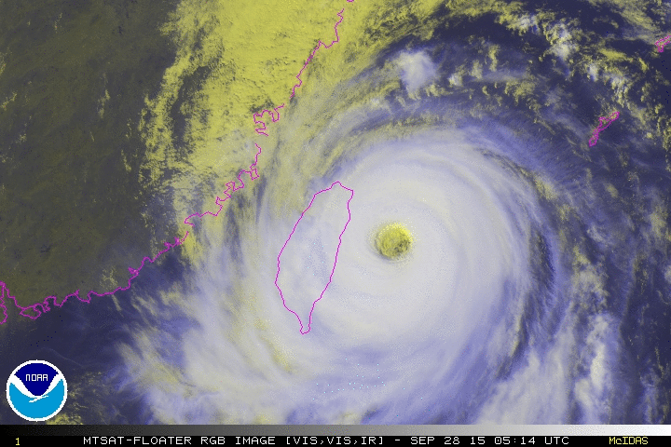
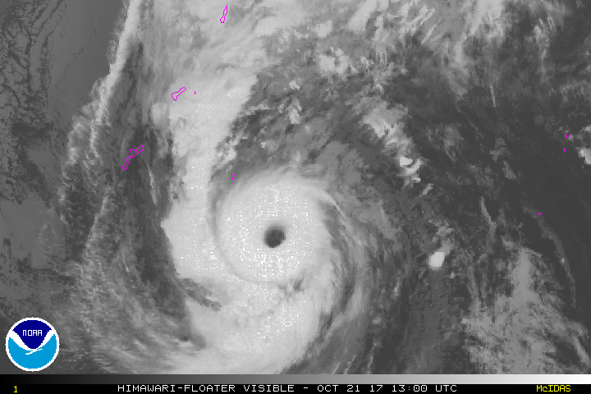
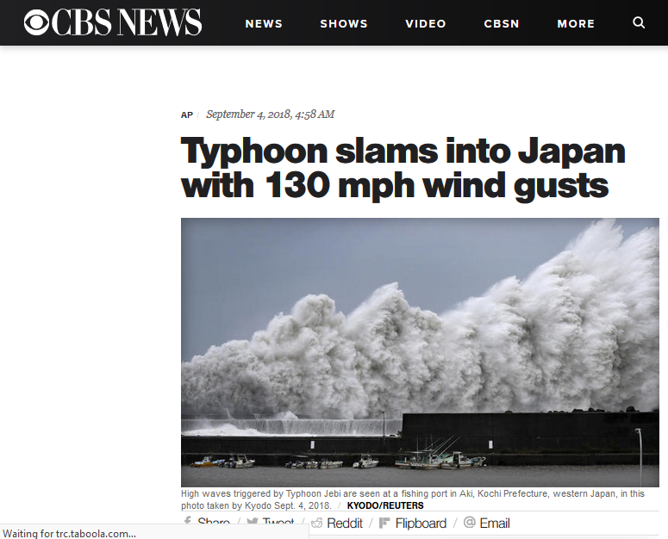
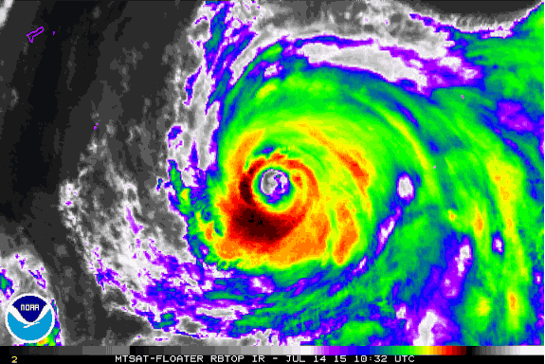
Eventos Extremos

Slide 3
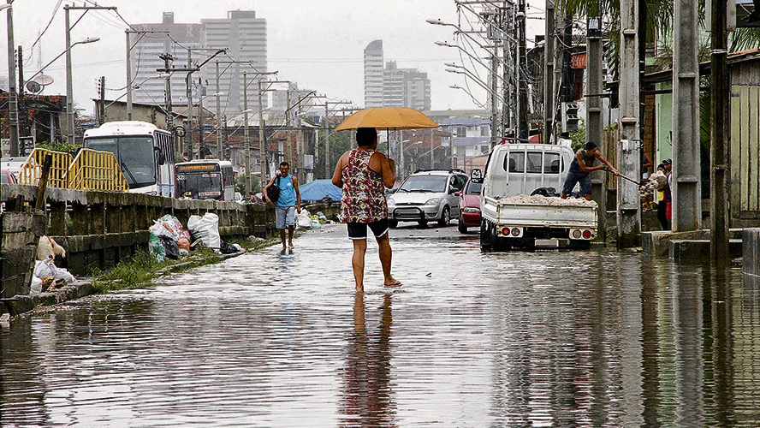
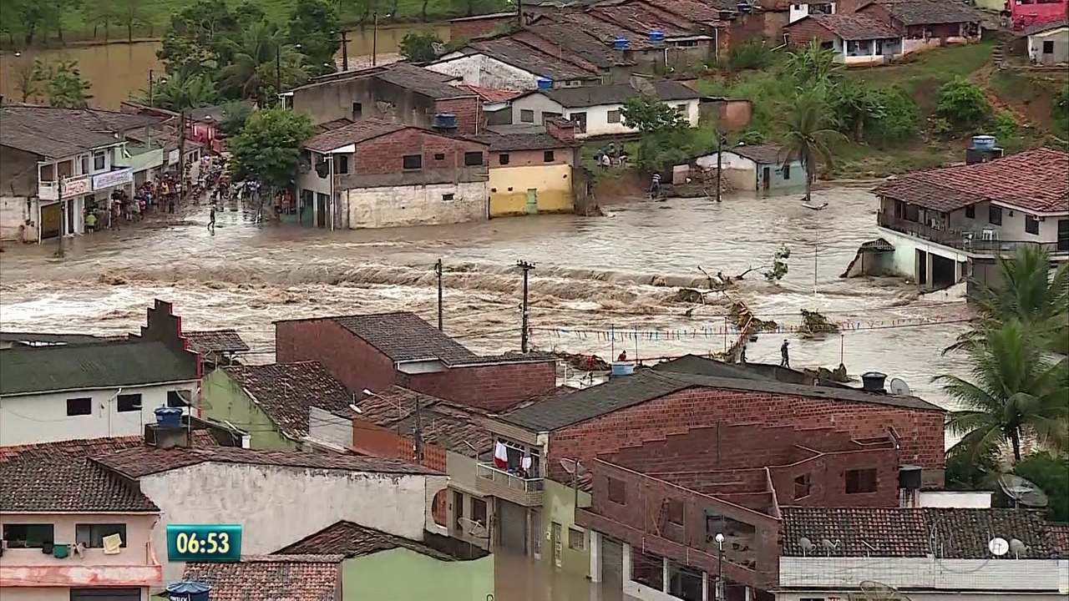
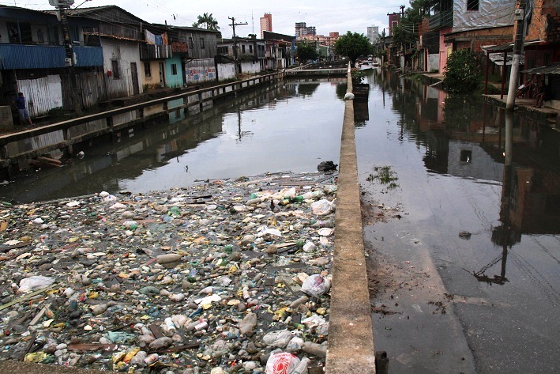
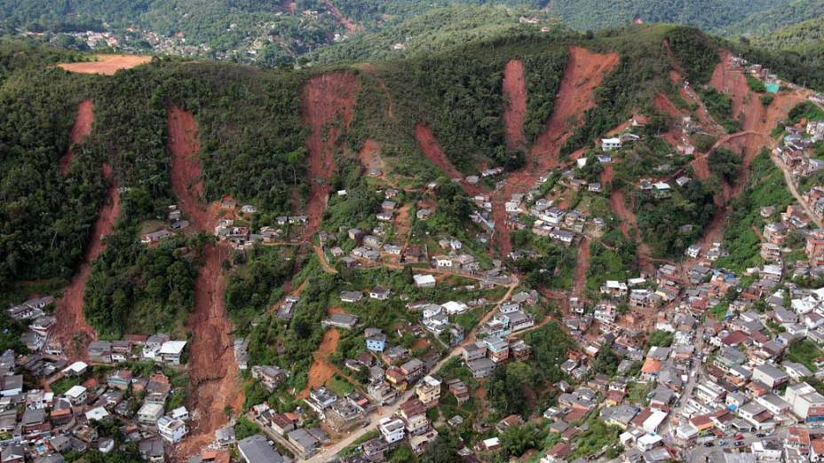
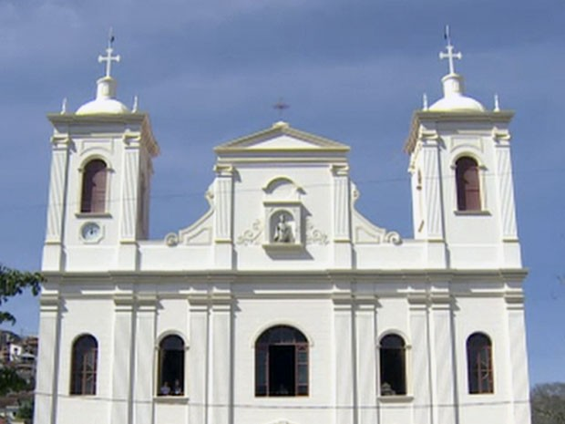
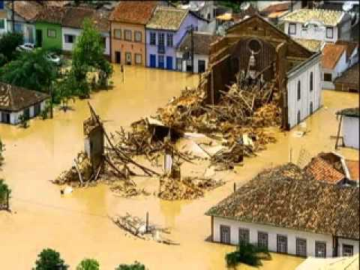
Impactos que Desastres naturais causam
Impactos Sociais
Econômicos
Agricultura
Saúde publica
Patrimônio cultural

Slide 4
Objetivo
Desenvolvimento de uma interface computacional para a avaliação de eventos extremos em imagens de satélite baseada em modelos de aprendizado de máquina para avaliar em um curto período de tempo um grande volume de informações e inferir a ocorrência ou não de eventos extremos.

Slide 5
O Instituto Nacional de Pesquisas Espaciais tem como uma de suas atividades, promover a análise e o monitoramento do clima, identificando também eventos desta magnitude para tomada de decisões.

Slide 6
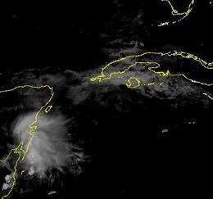
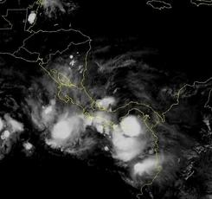
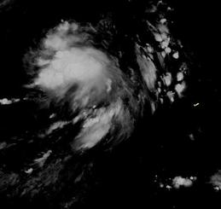
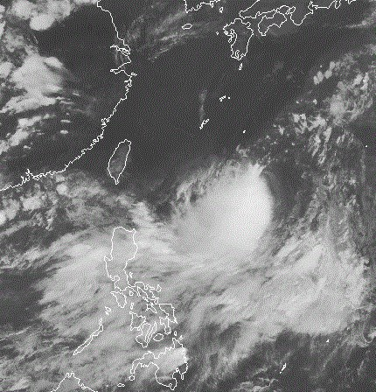
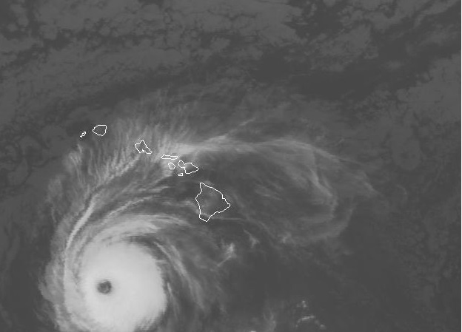
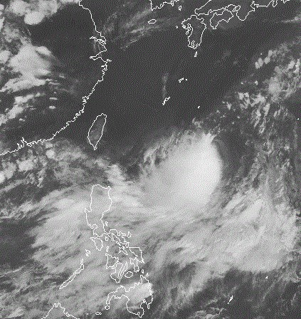

Slide 7
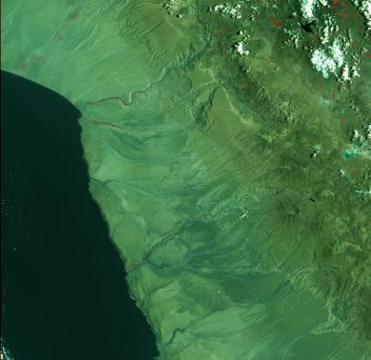
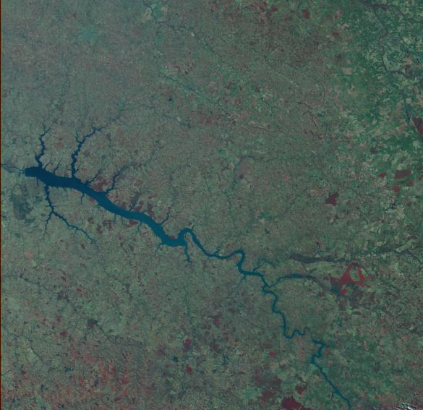
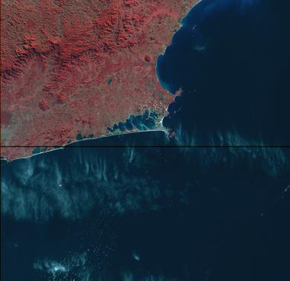
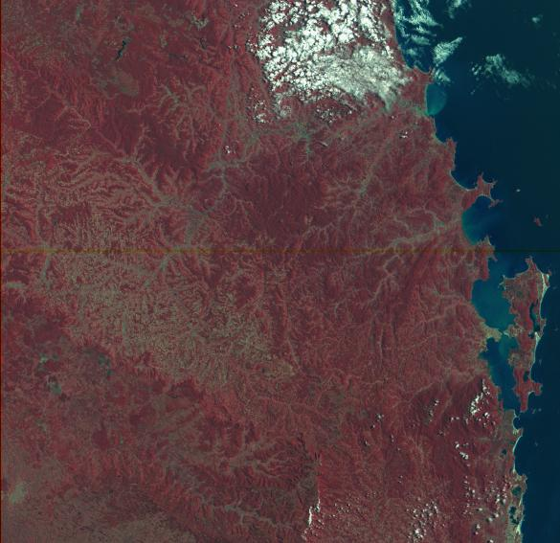
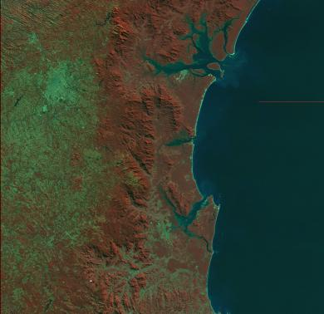

Slide 8
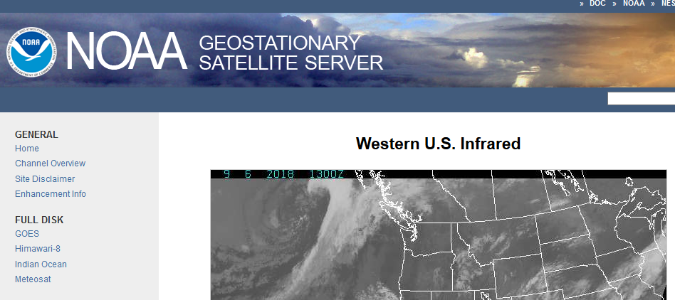
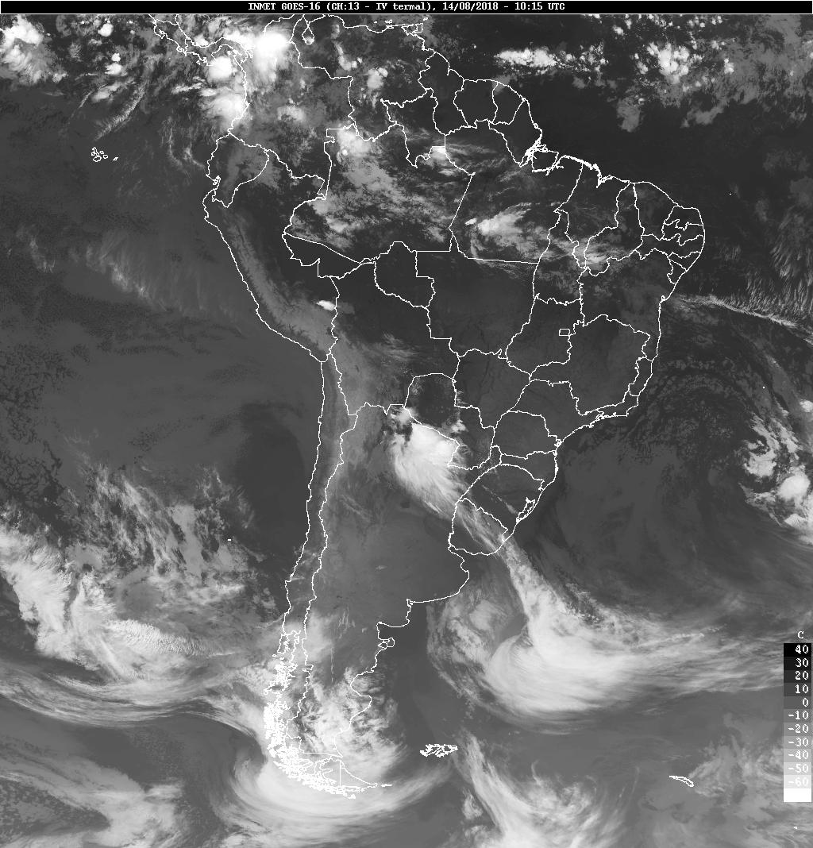

Slide 9
Foram pesquisadas diversas bases de dados e selecionadas imagens do acervo do INPE dos satélites LANDSAT-8 e CEBERS, e do acervo do NOAA na identificação dos eventos climáticos.

Slide 10
O NOAA usa um sistema de biblioteca on-line chamado de Sistema de Administração de Dados de Matriz Ampla Compreensiva (Comprehensive Large Array-data Stewardship System - CLASS) para armazenar uma infinidade de dados ambientais.
Os dados provêm do Satélite Operacional Ambiental (POES) do Departamento de Defesa dos EUA (DoD), do Satélite Ambiental Operacional Geoestacionário da NOAA (GOES) e de outros dados derivados.

Slide 11
Características das Imagens
As imagens obtidas possuem uma resolução espacial variando entre 10 km a 20 km no canal infravermelho.
Banda 4 infravermelho termal.

Slide 12
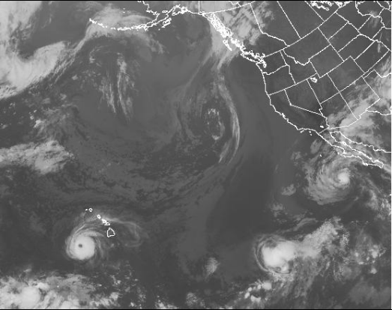
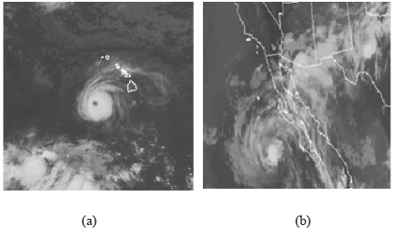

Slide 13
Algoritmo SGD
Stochastic Gradient Descent
Os métodos baseados em gradientes são clássicos exemplos de métodos iterativos.
Um método iterativo propicia uma sequência de soluções aproximadas de uma solução ótima.
são obtidas pelo mesmo processo que é repetido (iterativamente).

Slide 14
SGD é definido como um método eficiente para a aprendizagem de maneira discriminativa, empregado em classificadores lineares.
SVM,MLP, Regressão Logística, etc.

Slide 15
No sentido de minimizar o número de iterações do método e gerar a otimização para a convergência o método SGD propõe que, dada uma aproximação inicial aleatória da função em até n iterações e seguindo uma direção de busca é possível encontrar os pontos de objetivo (mínimos e máximos).

Slide 16
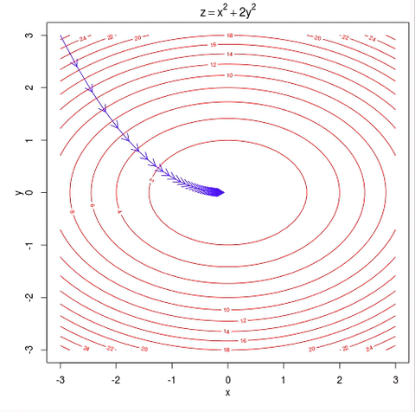
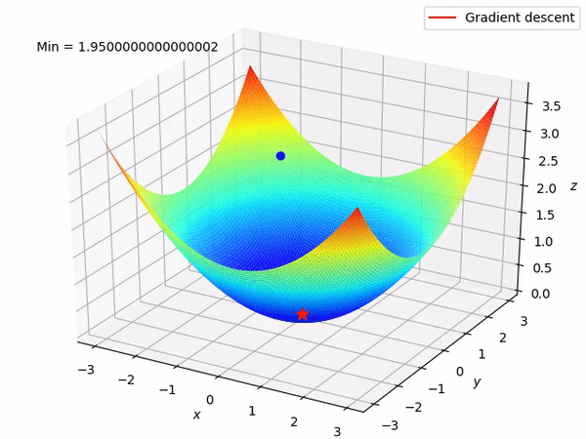

Slide 17
Histogram of Oriented Gradients

Slide 18
A idéia fundamental do HOG é identificar as características de borda e formatos nas imagens através da distribuição dos gradientes de intensidade dos pixels e pelas direções das bordas.

Slide 19
Para o calculo do HOG uma imagem é dividida em blocos, ou regiões, por exemplo, em matrizes de 16x16 pixels. Para cada um destes blocos a magnitude do gradiente e um número de direções é calculado.

Slide 20
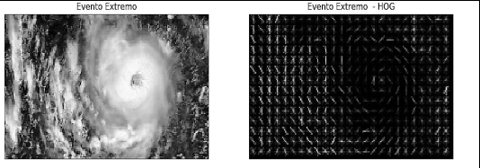

Slide 21
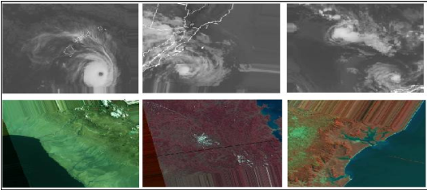
Treinamento
Evento e Não Evento: 1810 imagens. 50% evento e 50% não evento.

Slide 22
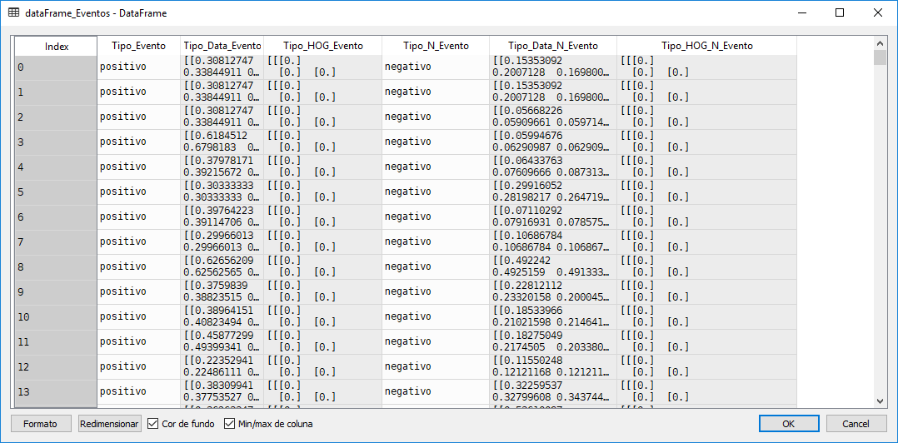
Normalização
Resize: 300x300
Escala de Cinza
HOG

Slide 23
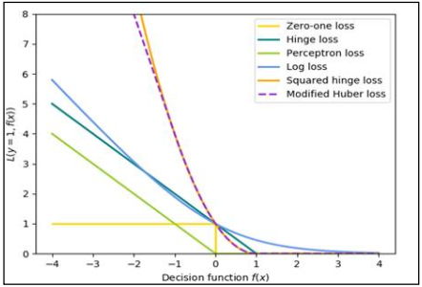
Foram divididos os conjuntos de treinamento e teste. 80% e 20%.

Slide 25
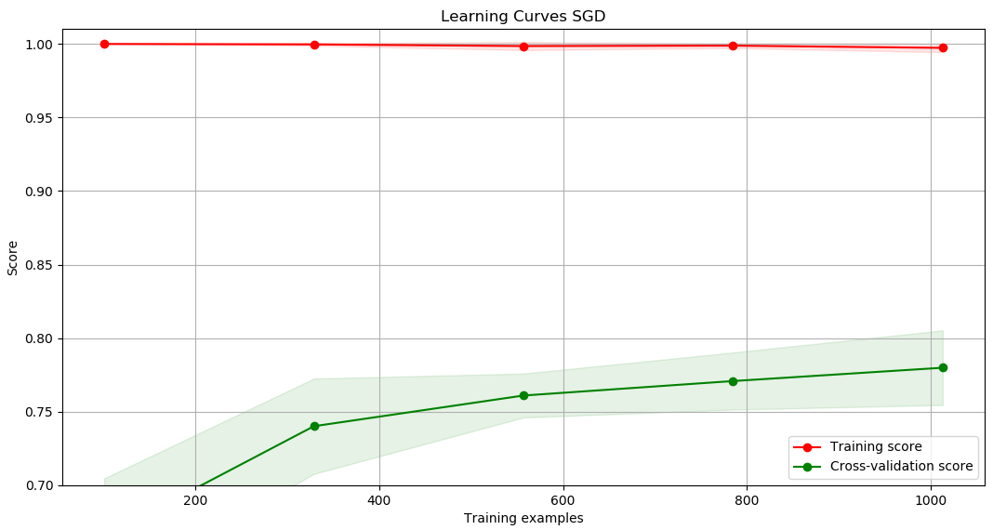

Slide 26
Conclusões
Esta é uma abordagem para um modelo inicial.
Condicionado a qualidade dos dados.
Os modelos de treinamento podem ser variados
O custo computacional foi mínimo.

Slide 27
Obrigado

